Slide 1
“ วิธีการดูยอดขาย ”

Slide 2
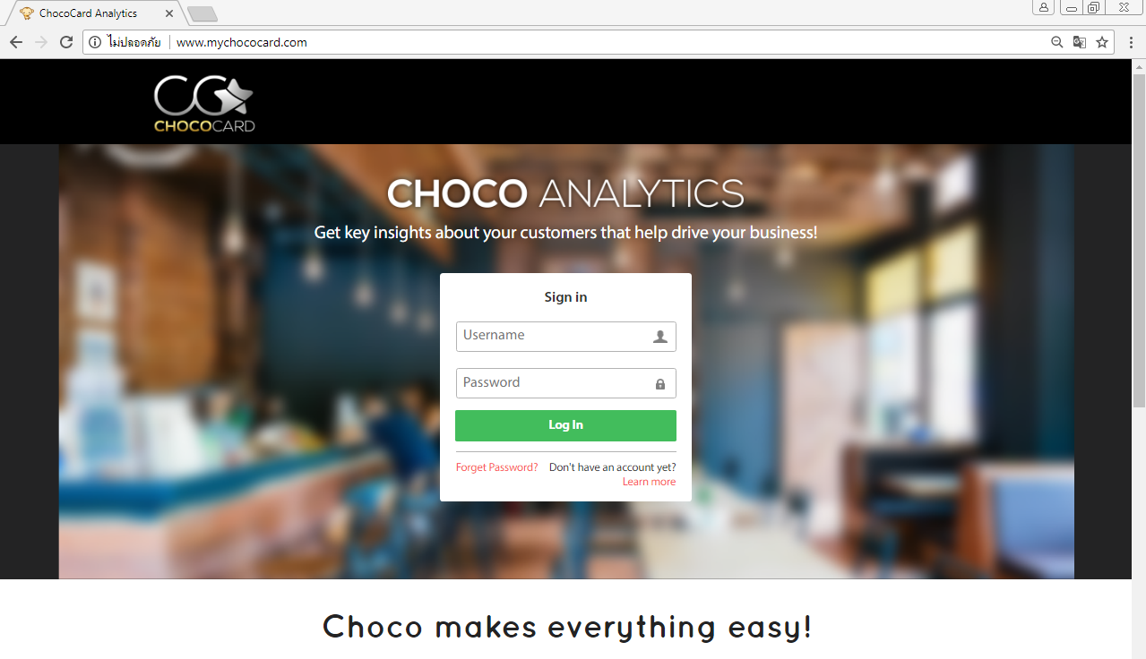
วิธีการดูยอดขาย ( 1 / 8 )
เข้า www.mychococard.com
ขั้นตอนที่ 1
กรอก Username / Password

Slide 3
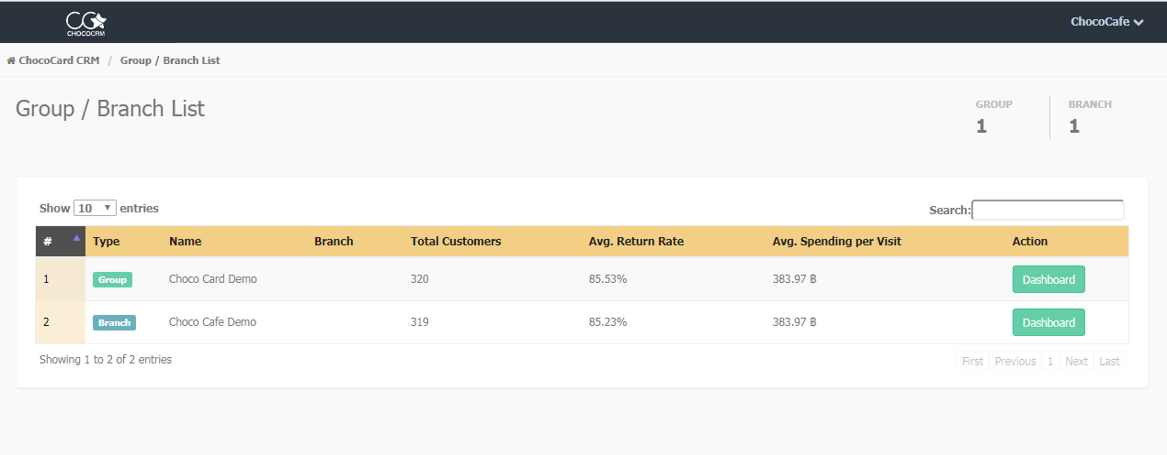
วิธีการดูยอดขาย ( 2 / 8 )
ขั้นตอนที่ 2
เลือกปุ่ม “ Dashboard ”
เลือก “ Group ” ในกรณีที่ต้องการดูรายละเอียดภาพรวมของทุกสาขา
เลือก “ Branch ” ในกรณีที่ต้องการดูรายละเอียดทีละสาขา

Slide 4
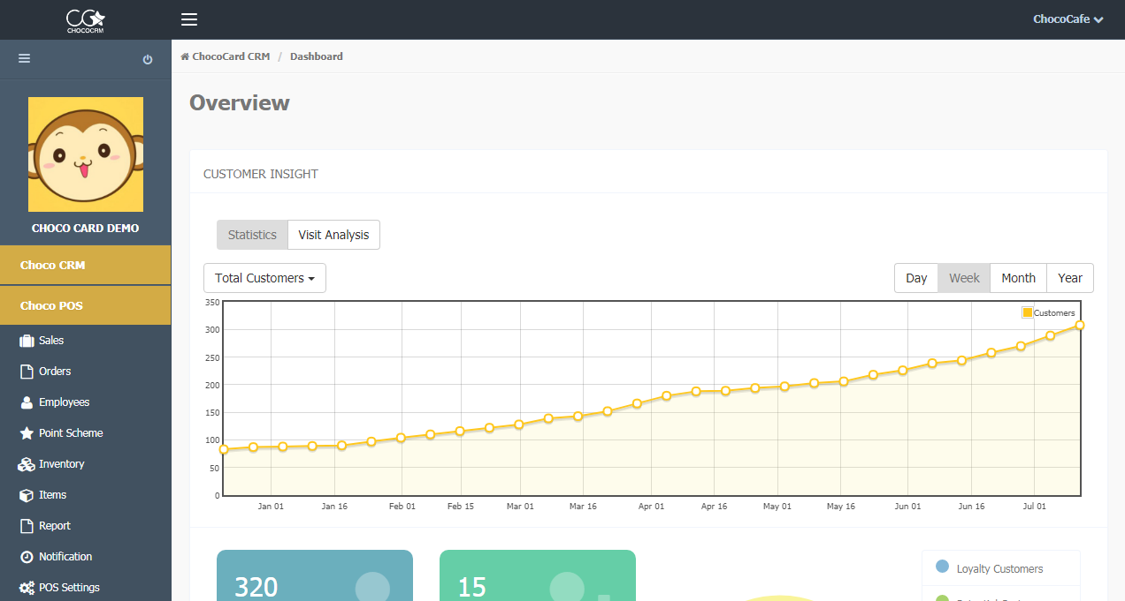
วิธีการดูยอดขาย ( 3 / 8 )
ขั้นตอนที่ 3
คลิก “ Choco POS ”
ขั้นตอนที่ 4
คลิก ที่ตัวเลือก“ Sales ”

Slide 5
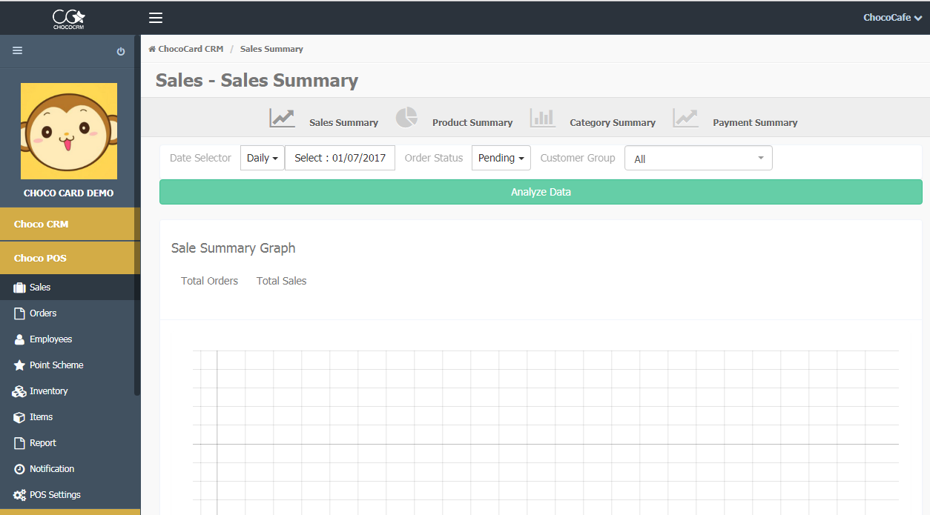
วิธีการดูยอดขาย ( 4 / 8 )
ขั้นตอนที่ 5
เลือกตัวเลือก “ Sales Summary ” เพื่อดูยอดขายรวม

Slide 6
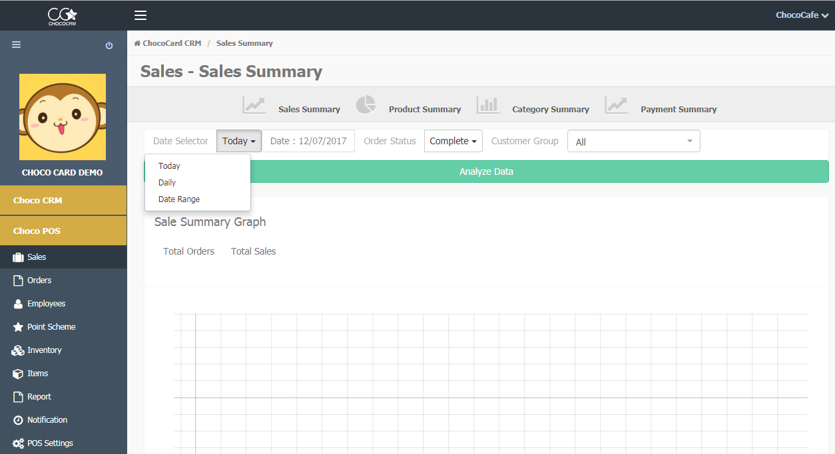
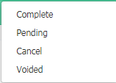
วิธีการดูยอดขาย ( 5 / 8 )
กำหนดวันที่ต้องการ
เลือกกลุ่มลูกค้าที่ต้องการ
Today : ดูเฉพาะวันนี้
Daily : ดูเฉพาะวันที่ต้องการ
Date Range : ดูเป็นช่วงระยะเวลา
Complete : บิลที่มีการชำระเงินแล้ว
Pending : บิลที่มีการเลือก Order ไว้ แต่ยังไม่ได้ชำระเงิน
Cancel : บิลที่การยกเลิกสินค้าแต่ลูกค้ายังไม่ได้ชำระเงิน
Voided : บิลที่ลูกค้าชำระเงินแล้วแต่ต้องการยกเลิก

Slide 7
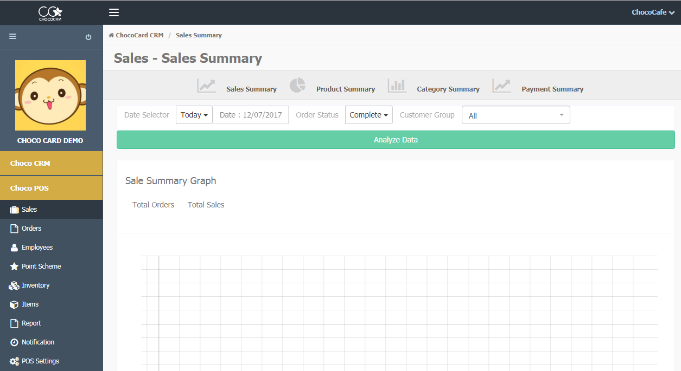
วิธีการดูยอดขาย ( 6 / 8 )
ขั้นตอนที่ 6
กด “ Analyze Data ” เพื่อประมวลข้อมูล

Slide 8
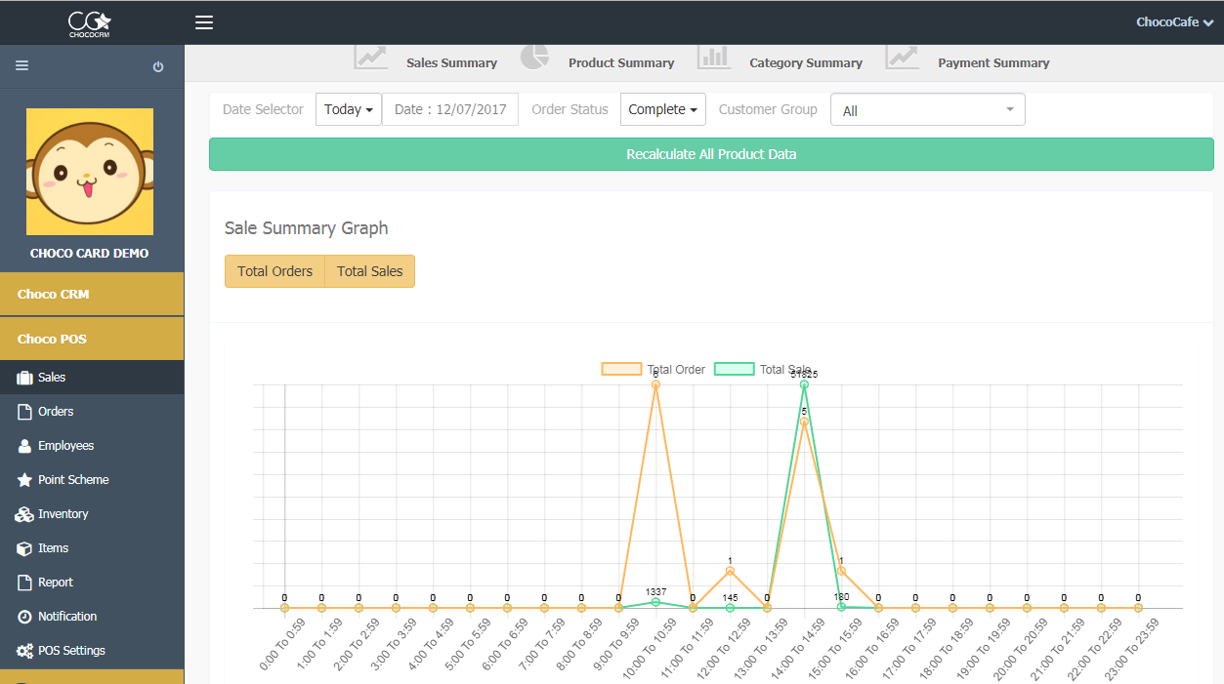
วิธีการดูยอดขาย ( 7 / 8 )
( ส่วนที่ 1 )
สรุปข้อมูลในรูปแผนผัง

Slide 9
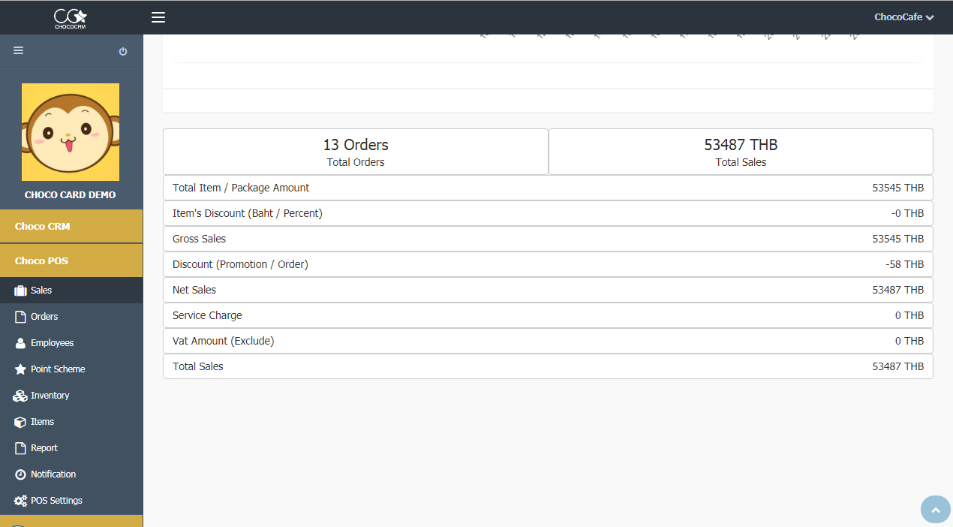
วิธีการดูยอดขาย ( 8 / 8 )
( ส่วนที่ 2 )
สรุปข้อมูลทั้งหมดในรูปแบบตาราง

Slide 10
วิธีการดูยอดขาย ( 8 /
CHOCO CARD ENTERPRISE CO., LTD.
2150/4 Sukhumvit Bangjak Phra Khanong Bangkok, 10110
Office: 02-741-4597
Email: chococustomer@gmail.com
Thank You

